Slide 1
又是一些好题
SD_le

Slide 2
Bzoj 4356: Ceoi2014 Wall
给出一个N*M的网格图，有一些方格里面存在城市，其中首都位于网格图的左上角。你可以沿着网络的边界走，要求你走的路线是一个环并且所有城市都要被你走出来的环圈起来，即想从方格图的外面走到任意一个城市一定要和你走的路线相交。你沿着方格的边界走是需要费用的，不同的边界费用可能不同，求最小代价。
1<=N,M<=400,走过边界的代价为正整数且不超过10^9

Slide 3
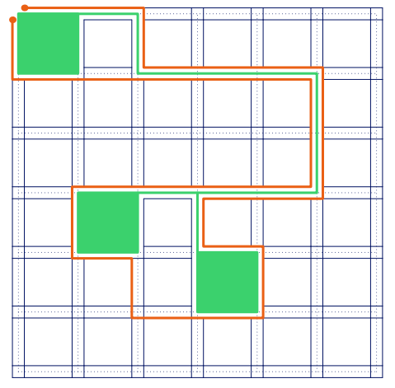
求出左上角到每个需要保护的点左上角的最短路树，那么最优解一定圈住了它们。
然后将每个点拆成四个点，四个点之间如果没跨越最短路树的树边，那就连0权边，否则正无穷。
每个需要保护的点四周4个点都不可通行，求出最短路即为答案。
时间复杂度O(nmlog(nm))。

Slide 4
51nod 1667
甲乙进行比赛。他们各有k1,k2个集合[Li,Ri]
每次随机从他们拥有的每个集合中都取出一个数
S1=sigma甲取出的数，S2同理
若S1>S2甲胜 若S1=S2平局 否则乙胜
分别求出甲胜、平局、乙胜的概率。(k1,k2<=8,1<=L<=R<=10^7)

Slide 5
把甲每个集合选的数表示为Ri-xi，0<=xi<=Ri-Li 把乙每个集合选的数表示为Li+yi，0<=yi<=Ri-Li
∑Ri-xi>∑Li+yi
∑xi+∑yi<=m-1 ,m为常数
加一个变量
∑xi+∑yi+k=m-1
每个数有个上限，容斥求方案数

Slide 6
51nod 1318 最大公约数与最小公倍数方程组
求解一个有趣的方程组，方程组有N个未知正整数，x[0],x[1],x[2],...,x[N-1]。
方程组由M个方程组成，方程只有两种类型：
1）GCD(x[i],x[j]) = G ；其中，i != j，且GCD(a,b)为正整数a与b的最大公约数的值
2）LCM(x[i],x[j]) = L ；其中，i != j，且LCM(c,d)为正整数c与d的最小公倍数的值
你需要判断这样一个方程组是否存在解，且N个未知数都是正整数。
1<=N<=200,1<=M<=200,10^9.

Slide 7
Gcd和lcm就是max和min的限制
每个质数互不影响，分开求解
以min(x,y)=z为例，在逻辑上：它等价于：（ x==z and y>=z ）or (x>=z and y==z)
不妨将(x==z and y>=z)的形式建为点，同理另一种点是(x==z and y<=z)
注意两个逻辑可能相互间矛盾，例如(x1==5 and x8<=5 ) 与 (x2==7 and x1 >=7)因为两个逻辑都涉及到x1，但是显然两者不同时成立，根据2SAT的建图原则，将： (x1==5 and x8<=5 ) 对 非(x2==7 and x1 >=7) 建边 (x2==7 and x1 >=7) 对 非(x1==5 and x8<=5 ) 建边

Slide 8
51nod 1297 管理二叉树
一个初始为空的二叉搜索树T，以及1到N的一个排列P: {a1, a2, ..., aN}。我们向这个二叉搜索树T添加这些数，从a1开始, 接下来是 a2, ...， 以aN结束。在每一个添加操作后，输出T上每对节点之间的距离之和。
例如：4 7 3 1 8 2 6 5。最终的二叉树为：
4
/ \
3 7
/ / \
1 6 8
\ /
2 5
N <= 100000

Slide 9
用set建树后点分治

Slide 10
51nod 1873
http://www.51nod.com/onlineJudge/questionCode.html#!problemId=1863

Slide 11
最坏情况就是最短路。每个点的d可以表示成一个按排序表顺序的数量序列。
注意到在最短路的时候比如d去更新dj，是在di的基础上加上j点的值。我们可以利用可持久化线段树维护。
比较两颗线段树可以直接在树上二分。由于我们要快速知道两颗子树是否完全相同，这个用Hash即可。
直接Dijkstra
非常卡空间，能不建点时就不建

Slide 12
UR#2猪猪侠再战括号序列
给定一个长度为2n的有n个左括号和n个右括号的括号序列。
每次可以将一段区间的括号进行翻转。
例如将 “()((()(” 翻转第 3 到第 7 个括号后的结果为 “()()(((”。要求一个构造方案，使得括号序列变得合法。
n<=100000。

Slide 13
显然可以构造成((((…,(((()))),…))))这样的形式，并且这样的形式一定是合法的。
那么我们从左到右，每次找到一个右括号，都在右边找一个最近的左括号，由于这之间的都是右括号，因此反转这段区间相当于是把两个端点的括号调换。
右边最近的左括号肯定越来越远，因此可以线性扫过去。
时间复杂度O(n)。

Slide 14
集训队互测题
给定n个小于2^m的正整数，对于每个数，保留一个二进制位的1，使得所有数的异或和最大。
n<=100,m<=60。

Slide 15
左边为数的集合X，右边为位的集合Y，连边。
之后对于所有xi，向某个y连一条边，现在问题是如果某个yj被连了奇数次，则对答案产生2^j的贡献。
奇数相当于是将所有这样的对互相配对，剩下来一条边。
因此对于xi和xj，若存在相同位是1，则连一条权为0的边。
跑一般图最大权匹配即可。

Slide 16
BipartiteConstruction
构造二分图，使得完备匹配恰好为 K
K <= 10^9，允许重边，点数不超过 20，边数不超过 120

Slide 17
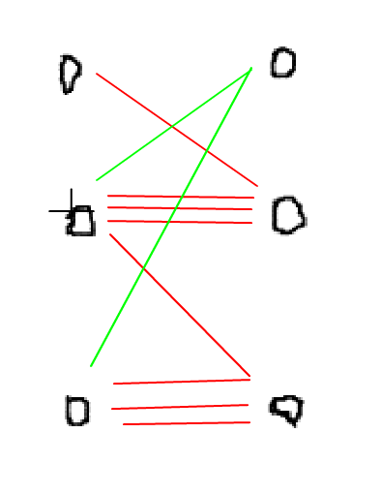
三进制分解
每连一条绿边贡献3^(n-i-1)

Slide 18
Signs in an Array
现有一个 n*n的矩阵，矩阵每个位置是一个绝对值不超过 100 的整数
你每次可以选择一行／一列，把这一行／列的数全部取反
给出一种操作方案，使得矩阵每行每列的和非负，或者说明无解
n <= 100

Slide 19
解
每次选择一个负行／列，然后取反
整个矩阵的元素和严格递增，过程会在有限步结束

Slide 20
关于noi

